Slide 1

Chào mừng các con đến với tiết Tiếng Việt

Slide 2




Khởi động

Slide 3

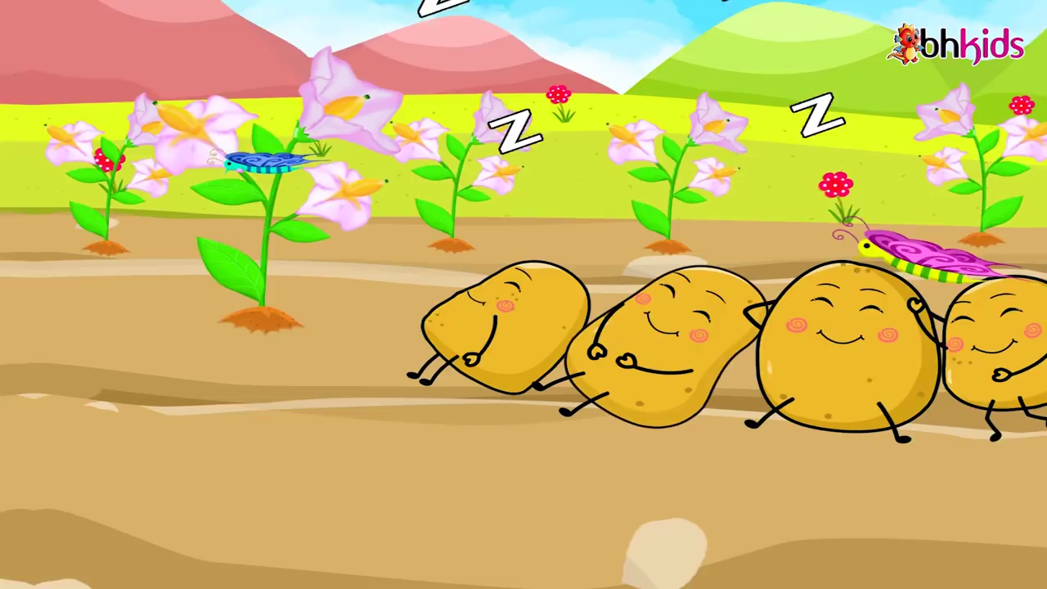

Slide 4
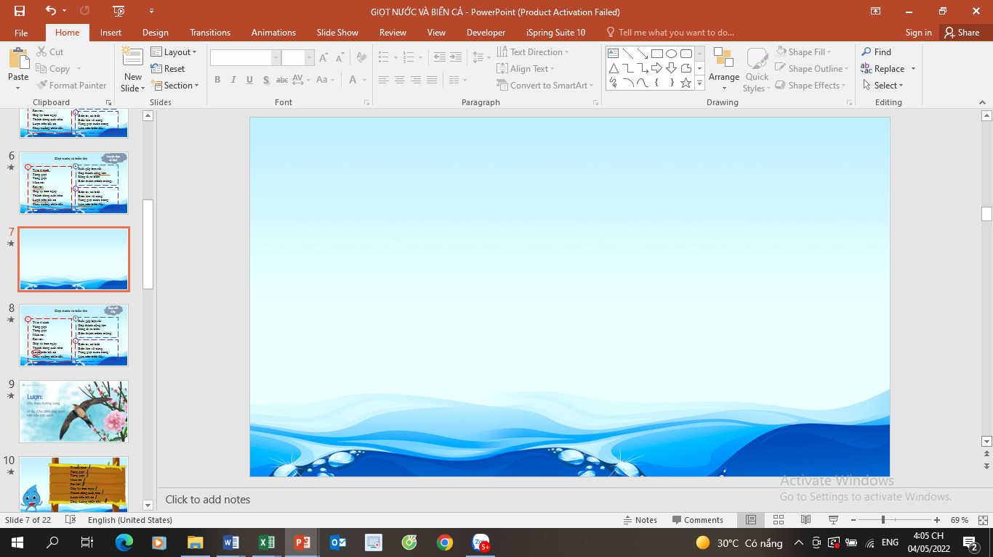
Bài 28:
KHÁM PHÁ ĐÁY BIỂN
Ở TRƯỜNG SA
Nói những điều em biết về biển.

Slide 5

YÊU CẦU CẦN ĐẠT
1. Đọc đúng các từ khó, đúng lời của nhân vật.
2. Phân biệt lời người kể chuyện với lời nhân vật để đọc đúng ngữ điệu phù hợp.
3. Nhận biết được các sinh vật, các sự vật được nói đến trong bài. Trả lời được các câu hỏi có liên quan đến nội dung câu chuyện.

Slide 6
KHÁM PHÁ ĐÁY BIỂN Ở TRƯỜNG SA
Đọc mẫu
Nhắc đến Trường Sa, ngoài các đảo, người ta nhắc đến biển. Mà biển thì có muôn vàn điều kì thú. Thám hiểm đáy biển ở Trường sa của nước ta sẽ thấy bao điều thú vị.
Biển ở Trường Sa có những loài cá đẹp rực rỡ và lạ mắt. Từng đàn cá đủ màu sắc, dày đặc đến hàng trăm con tạo nên một tấm thảm hoa di động. Những vỉa san hô chạy dài từ chân mỗi đảo xuống sâu dần dưới đáy biển. San hô làm cho đáy biển trông như một bức tranh khổng lồ, đẹp như những tòa lâu đài trong truyện cổ tích.
Trường Sa là vùng biển thân yêu của Tổ quốc, có cảnh đẹp kì thú và hàng nghìn loài vật sống dưới biển.

Slide 7
KHÁM PHÁ ĐÁY BIỂN Ở TRƯỜNG SA
Chia đoạn
Đọc nối tiếp
1
Nhắc đến Trường Sa, ngoài các đảo, người ta nhắc đến biển. Mà biển thì có muôn vàn điều kì thú. Thám hiểm đáy biển ở Trường sa của nước ta sẽ thấy bao điều thú vị.
Biển ở Trường Sa có những loài cá đẹp rực rỡ và lạ mắt. Từng đàn cá đủ màu sắc, dày đặc đến hàng trăm con tạo nên một tấm thảm hoa di động. Những vỉa san hô chạy dài từ chân mỗi đảo xuống sâu dần dưới đáy biển. San hô làm cho đáy biển trông như một bức tranh khổng lồ, đẹp như những tòa lâu đài trong truyện cổ tích.
2
Trường Sa là vùng biển thân yêu của Tổ quốc, có cảnh đẹp kì thú và hàng nghìn loài vật sống dưới biển.
3

Slide 8

Luyện đọc từ khó
thám hiểm
vỉa san hô
Trường Sa
rực rỡ

Slide 9
KHÁM PHÁ ĐÁY BIỂN Ở TRƯỜNG SA
Đọc nối tiếp
1
Nhắc đến Trường Sa, ngoài các đảo, người ta nhắc đến biển. Mà biển thì có muôn vàn điều kì thú. Thám hiểm đáy biển ở Trường sa của nước ta sẽ thấy bao điều thú vị.
Giải nghĩa từ
Thám hiểm:
Đi vào vùng xa lạ, hiểm trở để
khám phá những điều mới lạ.

Slide 10
Biển ở Trường Sa có những loài cá đẹp rực rỡ và lạ mắt. Từng đàn cá đủ màu sắc, dày đặc đến hàng trăm con tạo nên một tấm thảm hoa di động. Những vỉa san hô chạy dài từ chân mỗi đảo xuống sâu dần dưới đáy biển. San hô làm cho đáy biển trông như một bức tranh khổng lồ, đẹp như những tòa lâu đài trong truyện cổ tích.
2
Giải nghĩa từ
San hô:
Động vật biển, có bộ xương nhiều
cánh hoa, nhiều màu sắc.
Vỉa san hô:
San hô tập trung thành bờ như bức tường đá.

Slide 11
Trường Sa là vùng biển thân yêu của Tổ quốc, có cảnh đẹp kì thú và hàng nghìn loài vật sống dưới biển.
3

Slide 12
Luyện đọc câu khó
Trường Sa là vùng biển thân yêu của Tổ quốc, có cảnh đẹp kì thú và hàng nghìn loài vật sống dưới biển.

Slide 13




Luyện đọc nhóm 4
Yêu cầu
- Phân công đọc theo đoạn
- Tất cả thành viên đều đọc
- Sửa lỗi cho bạn nếu bạn đọc chưa đúng.

Slide 14
Đọc toàn bài
KHÁM PHÁ ĐÁY BIỂN Ở TRƯỜNG SA
Đọc thi
Đọc nhóm
1
Nhắc đến Trường Sa, ngoài các đảo, người ta nhắc đến biển. Mà biển thì có muôn vàn điều kì thú. Thám hiểm đáy biển ở Trường sa của nước ta sẽ thấy bao điều thú vị.
Biển ở Trường Sa có những loài cá đẹp rực rỡ và lạ mắt. Từng đàn cá đủ màu sắc, dày đặc đến hàng trăm con tạo nên một tấm thảm hoa di động. Những vỉa san hô chạy dài từ chân mỗi đảo xuống sâu dần dưới đáy biển. San hô làm cho đáy biển trông như một bức tranh khổng lồ, đẹp như những tòa lâu đài trong truyện cổ tích.
2
Trường Sa là vùng biển thân yêu của Tổ quốc, có cảnh đẹp kì thú và hàng nghìn loài vật sống dưới biển.
3

Slide 15


TRẢ LỜI CÂU HỎI

Slide 16
1
Nhắc đến Trường Sa, ngoài các đảo, người ta nhắc đến biển. Mà biển thì có muôn vàn điều kì thú. Thám hiểm đáy biển ở Trường sa của nước ta sẽ thấy bao điều thú vị.
1.Nhắc đến Trường Sa, người ta nhắc đến những gì?
Nhắc đến Trường Sa, người ta nhắc
đến biển và đảo.

Slide 17
Biển ở Trường Sa có những loài cá đẹp rực rỡ và lạ mắt. Từng đàn cá đủ màu sắc, dày đặc đến hàng trăm con tạo nên một tấm thảm hoa di động. Những vỉa san hô chạy dài từ chân mỗi đảo xuống sâu dần dưới đáy biển. San hô làm cho đáy biển trông như một bức tranh khổng lồ, đẹp như những tòa lâu đài trong truyện cổ tích.
2
2. Vẻ đẹp của những loài cá được miêu tả như thế nào?
=> Những loài cá đẹp rực rỡ và lạ mắt. Từng đàn cá đủ màu sắc, dày đặc đến hàng trăm con tạo nên một thảm hoa di động.

Slide 18
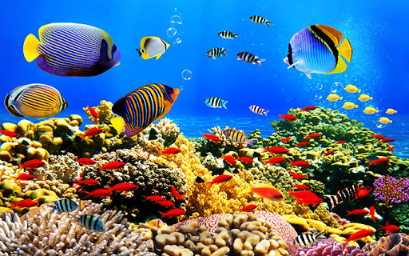

Slide 19
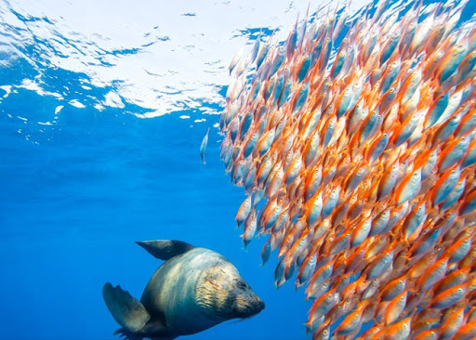

Slide 20
Biển ở Trường Sa có những loài cá đẹp rực rỡ và lạ mắt. Từng đàn cá đủ màu sắc, dày đặc đến hàng trăm con tạo nên một tấm thảm hoa di động. Những vỉa san hô chạy dài từ chân mỗi đảo xuống sâu dần dưới đáy biển. San hô làm cho đáy biển trông như một bức tranh khổng lồ, đẹp như những tòa lâu đài trong truyện cổ tích.
2
3. San hô dưới đáy biển được so sánh với những gì?
=> San hô dưới đáy biển được so sánh với một bức tranh khổng lồ, đẹp như những tòa lâu đài trong truyện cổ tích.

Slide 21
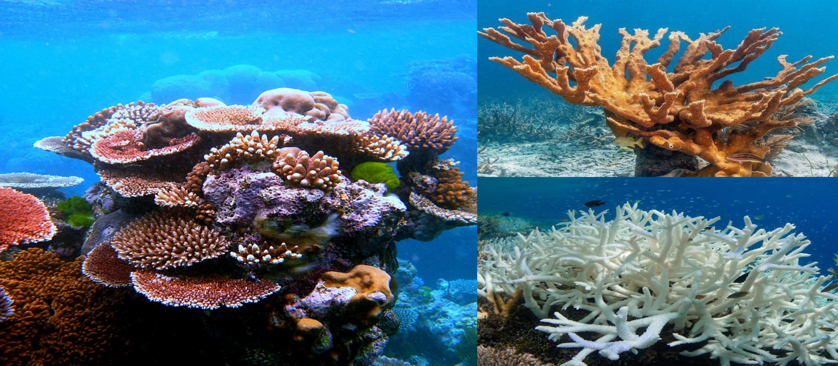

Slide 22
4. Sau bài đọc, em biết thêm điều gì về biển ở Trường Sa?

Slide 23
KHÁM PHÁ ĐÁY BIỂN Ở TRƯỜNG SA
Luyện đọc lại
1
Nhắc đến Trường Sa, ngoài các đảo, người ta nhắc đến biển. Mà biển thì có muôn vàn điều kì thú. Thám hiểm đáy biển ở Trường sa của nước ta sẽ thấy bao điều thú vị.
Biển ở Trường Sa có những loài cá đẹp rực rỡ và lạ mắt. Từng đàn cá đủ màu sắc, dày đặc đến hàng trăm con tạo nên một tấm thảm hoa di động. Những vỉa san hô chạy dài từ chân mỗi đảo xuống sâu dần dưới đáy biển. San hô làm cho đáy biển trông như một bức tranh khổng lồ, đẹp như những tòa lâu đài trong truyện cổ tích.
2
Trường Sa là vùng biển thân yêu của Tổ quốc, có cảnh đẹp kì thú và hàng nghìn loài vật sống dưới biển.
3

Slide 24
YÊU CẦU CẦN ĐẠT
1. Đọc đúng các từ khó, đúng lời của nhân vật.
2. Phân biệt lời người kể chuyện với lời nhân vật để đọc đúng ngữ điệu phù hợp.
3. Nhận biết được các sinh vật, các sự vật được nói đến trong bài. Trả lời được các câu hỏi có liên quan đến nội dung câu chuyện.

Slide 25
LUYỆN TẬP

Slide 26
1. Tìm những từ chỉ đặc điểm trong các từ dưới đây?
đảo
biển
rực rỡ
khổng lồ
san hô
đẹp

Slide 27
2. Đặt một câu với từ vừa tìm được.
rực rỡ
khổng lồ
đẹp

Slide 28
CỦNG CỐ,
DẶN DÒ

